Slide 1
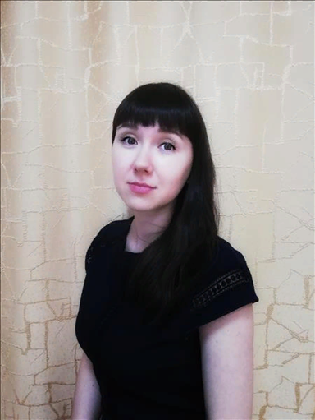
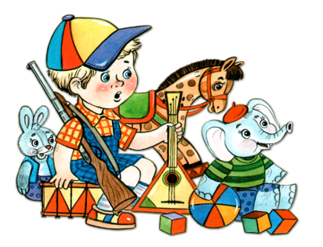
Портфолио
Бизиной Светланы Сергеевны
Воспитателя муниципального автономного дошкольного образовательного учреждения «Детский сад №4 «Морозко»

Slide 2
Общие сведения
Занимаемая должность: воспитатель
Стаж работы по специальности: 4
Образование: высшее, Нижневартовский государственный гуманитарный университет;
Категория: соответствие занимаемой должности с 30.08.2019 по 29.08.2024
Сведения о профессиональной переподготовке:
- «Организация образовательного процесса в детском саду в условиях реализации ФГОС ДО» 72 часа, 3.05.2018г.;
-«Социально-коммуникативное развитие дошкольников в рамках программы «Социокультурные истоки» 72 часа, 8.10.2018г.;
-«Современные методики обучения изобразительному искусству в условиях реализации ФГОС» 144 часа, 17.12.2018г.;
-«Информационно-коммуникационные технологии в работе воспитателя» 72 часа, 14.01.2021г.

Slide 3
Педагогическое кредо
«Нравится нам это или нет, но ребенок, с
которым труднее всего управиться,
-именно тот, которым впоследствии мы больше всего гордимся»
(Миньон Маклофлин)

Slide 4
Личностные характеристики
Ответственность
Отзывчивость
Находчивость
Самокритичность
Работоспособность
Сострадание
Тактичность
Умение ладить с людьми
Энтузиазм
Целеустремленность

Slide 5
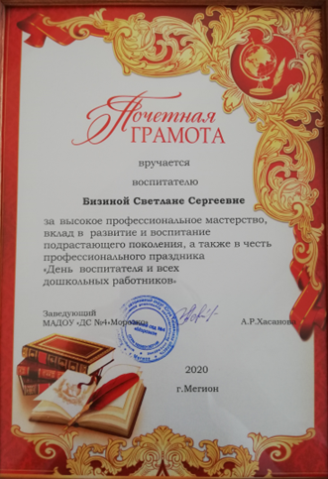
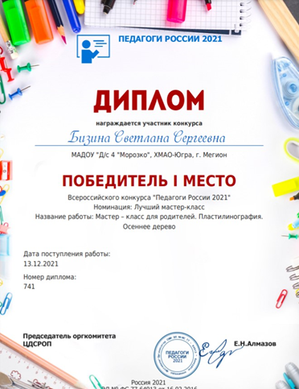
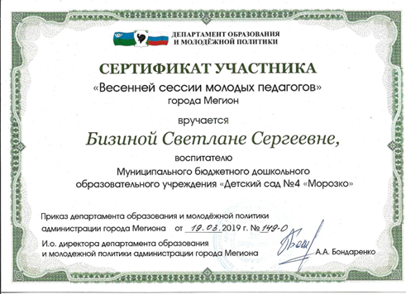
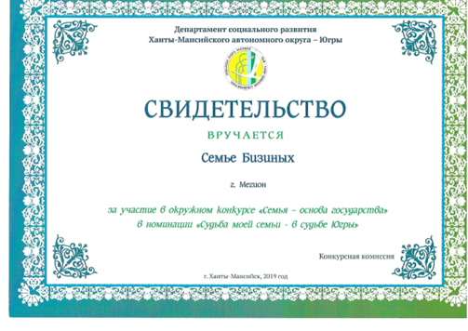
Достижения и результаты педагогической деятельности

Slide 6
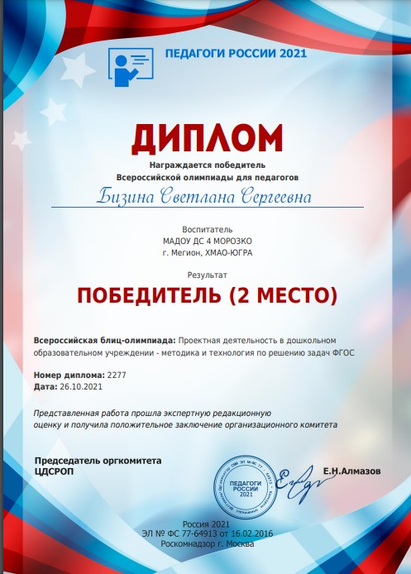
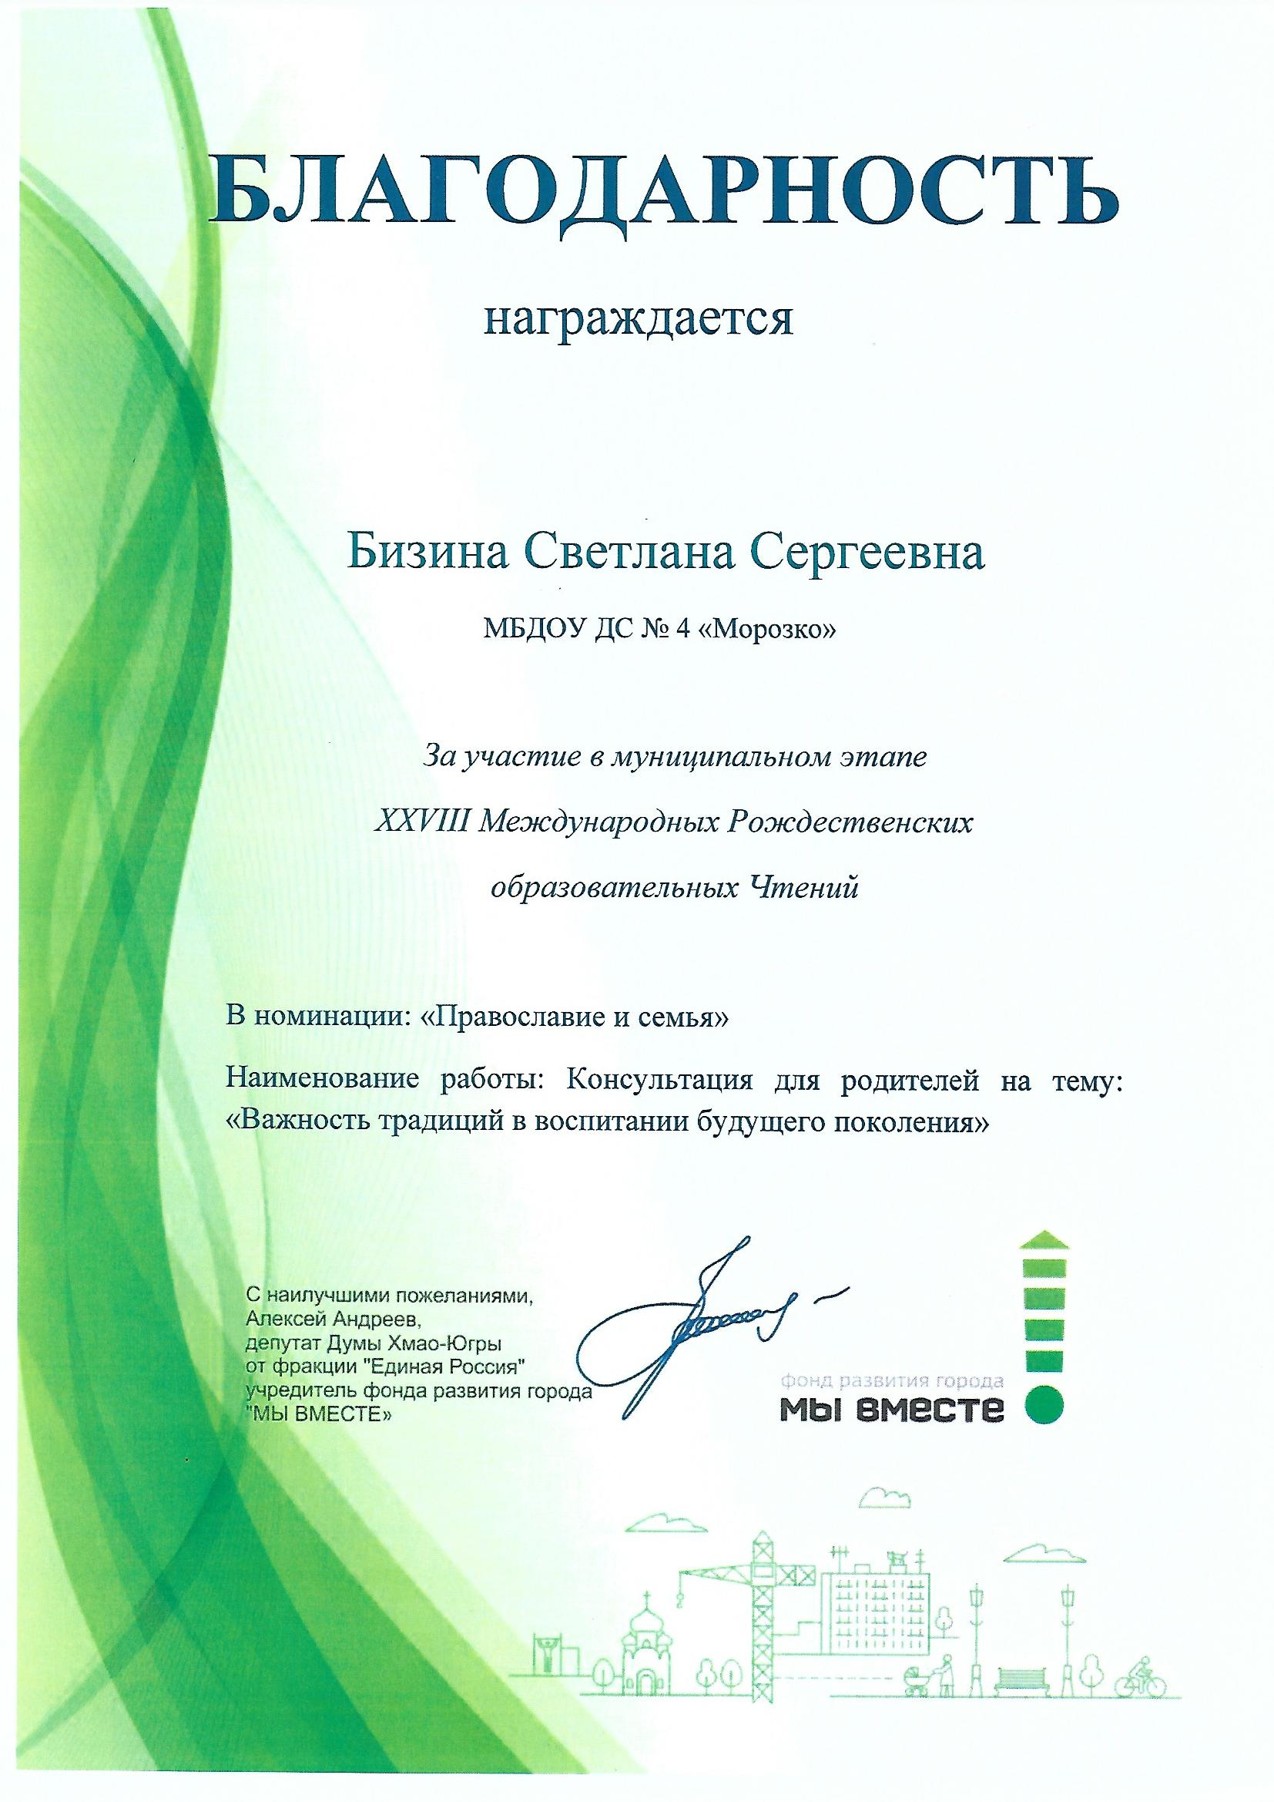
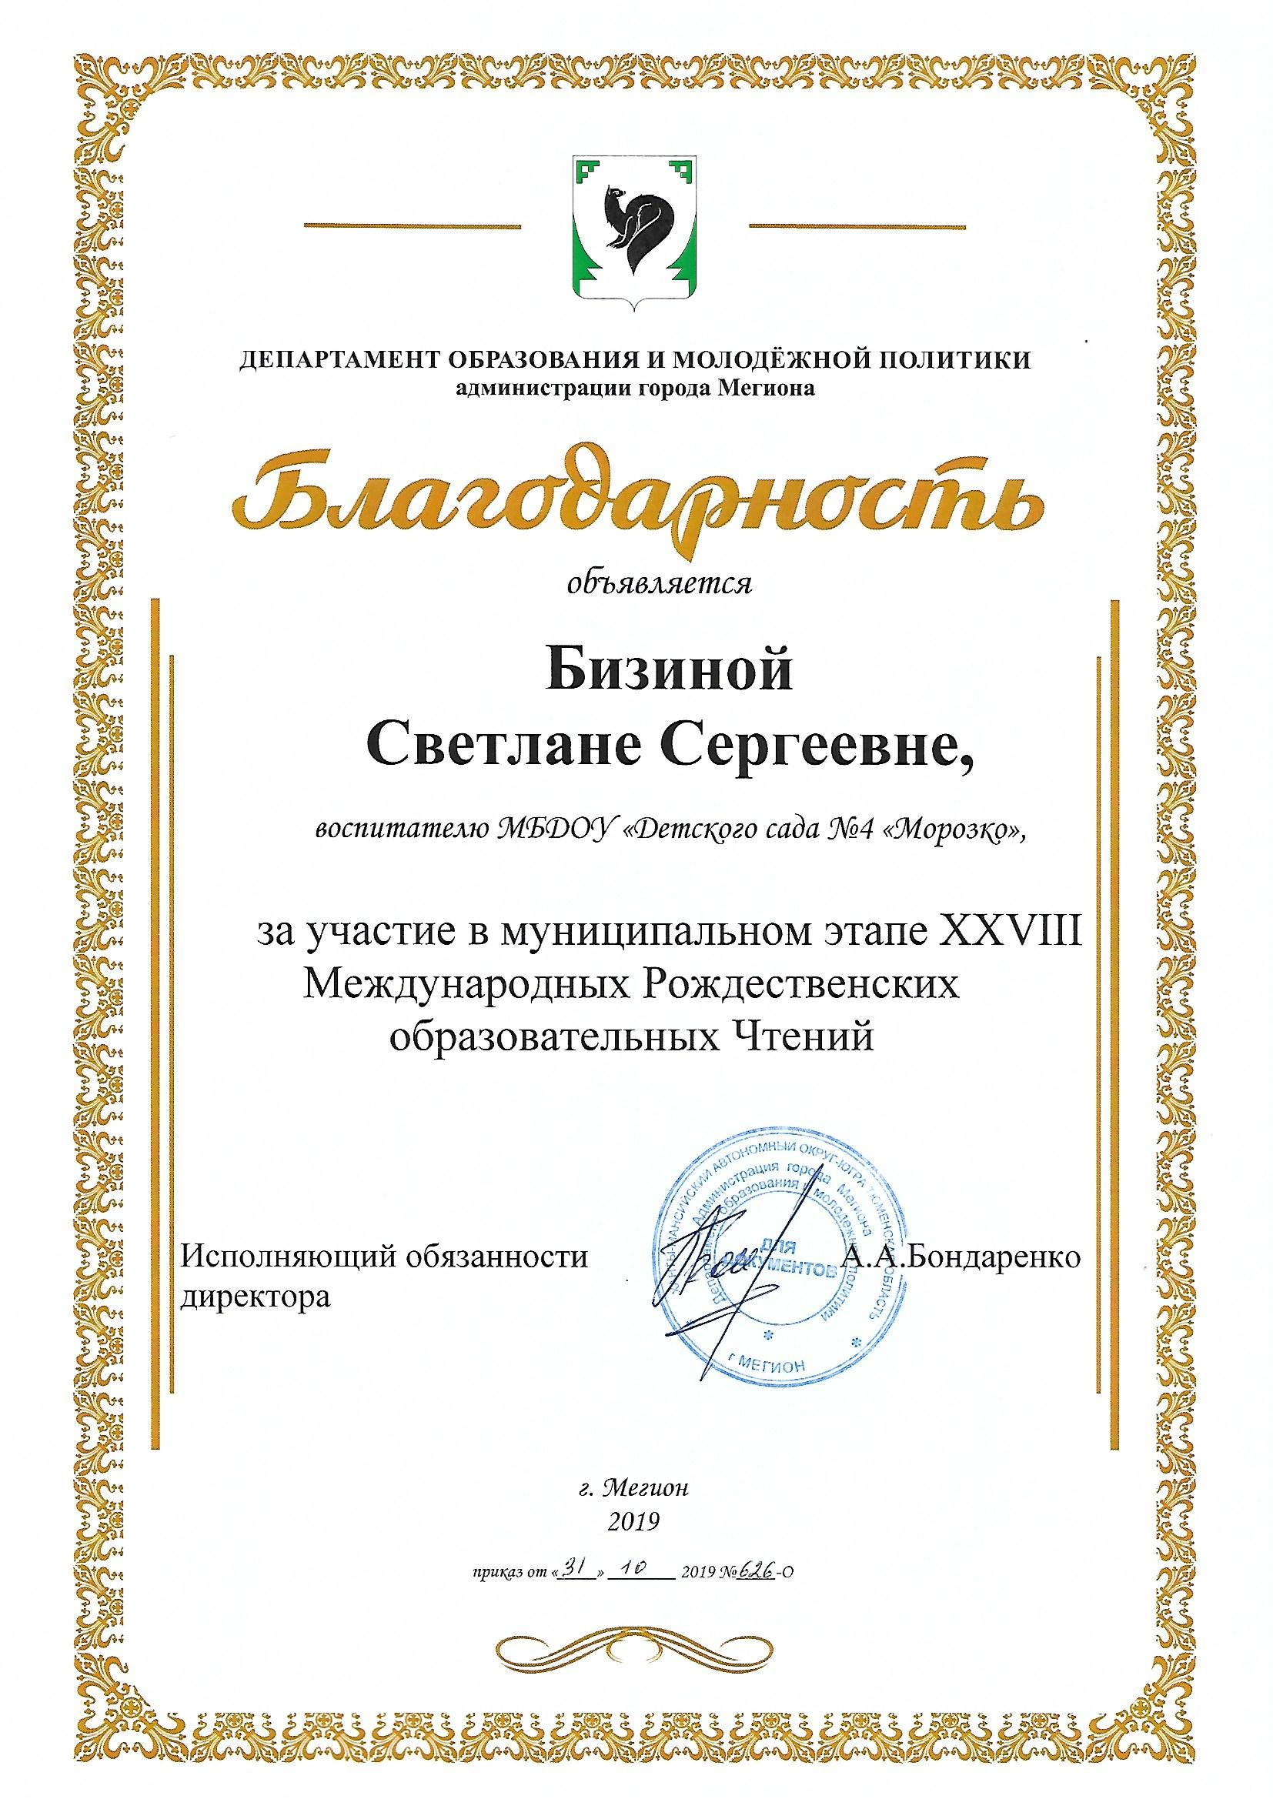

Slide 7
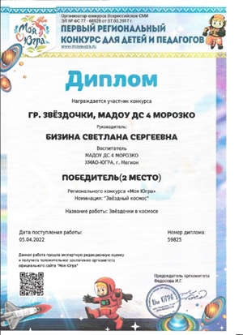
Достижения воспитанников

Slide 8
Педагогическая копилка
Конспект ООД с детьми 6-8 лет, «Путешествие в космос», художественно-эстетическое развитие;
Конспект ООД с детьми 4-5 лет, «Цветы для мамы», художественно-эстетическое развитие;
Разработка дополнительной образовательной программы художественно-эстетической направленности от 5 до 7 лет «Веселая палитра».

Slide 9
Обобщение и распространение опыта
провела мастер-класс, показав практическое использование нетрадиционных техник рисования в работе с детьми старшего дошкольного рисования, 22.11.2018г.;
презентация опыта работы по проекту, посвященного годовщине Победы в Великой Отечественной войне, 24.03.2021г.;
представила вниманию видео-презентацию использования нетрадиционных техник рисования с детьми раннего возраста, 27.04.2022.
.

Slide 10
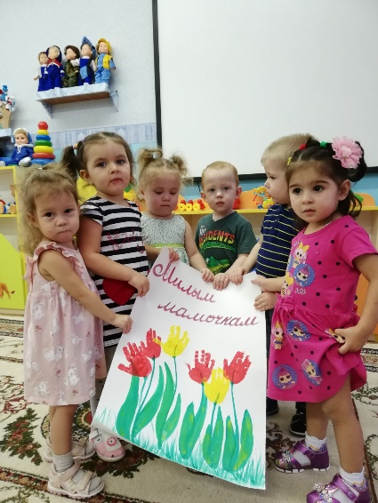
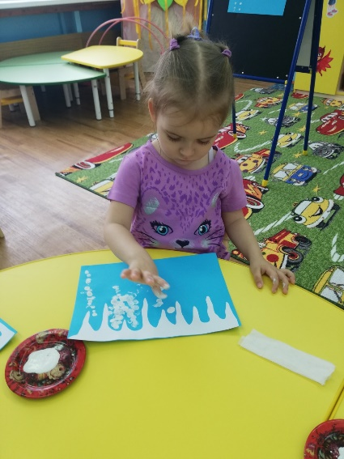
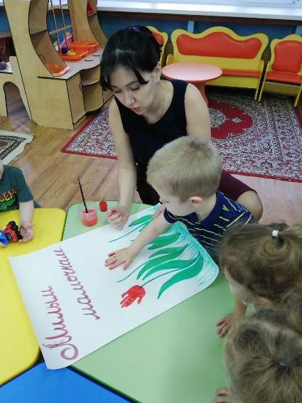
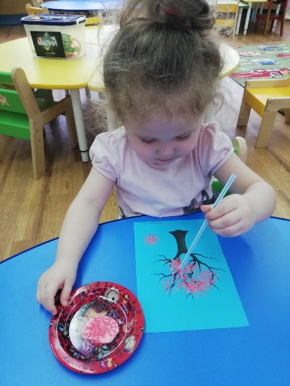
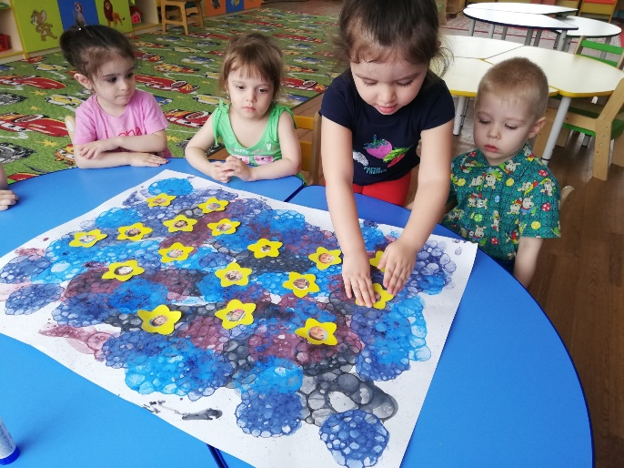
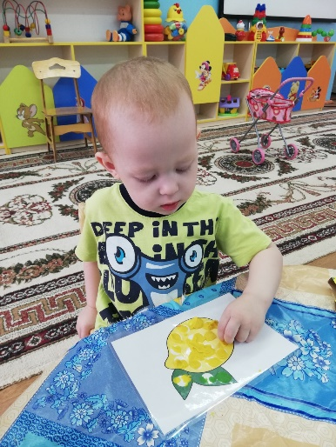
Совместная деятельность с детьми

Slide 11
Работа с родителями
Мастер-класс с родителями по изготовлению атрибутов к различным играм и показ сказок;
Дискуссия «Речь ребенка – зеркало речи взрослого»;
Семейная гостиная «Необходимость развития тонких движений пальцев рук у детей младшего возраста»;
Тематическая гостиная «О воспитательно-образовательных возможностях сказок»;
Консультация «Какие сказки читать детям».

Slide 12
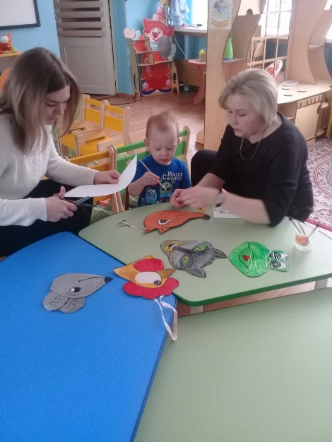
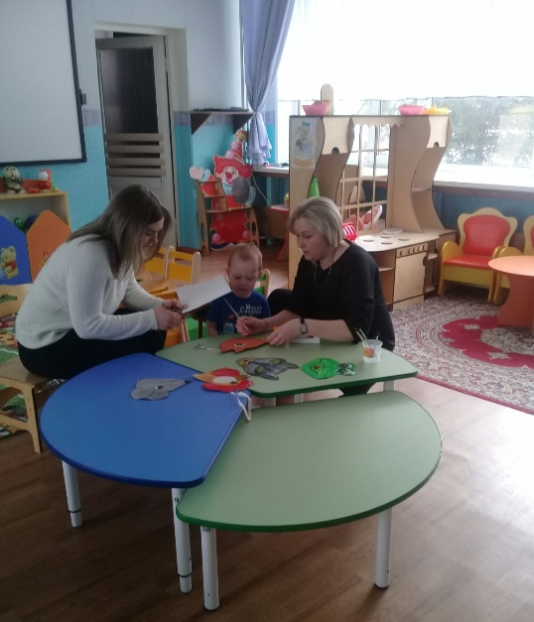
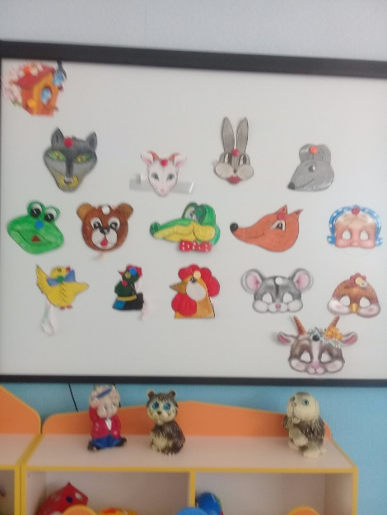
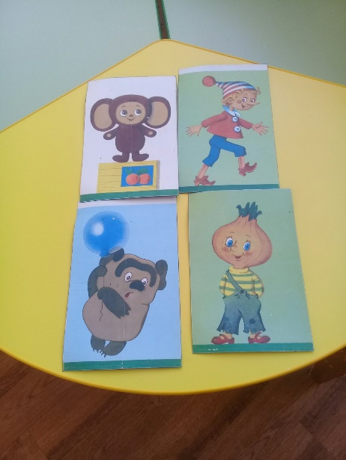
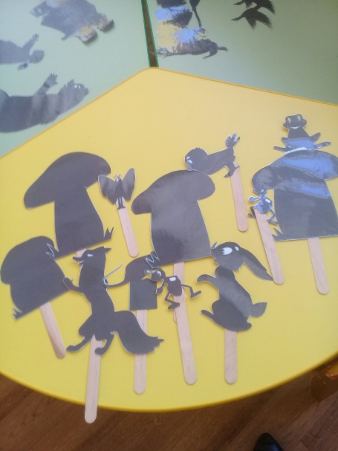

Slide 13
